Slide 1

EDUCACIÓN Y MOVILIDAD SOCIAL: UNA REFLEXIÓN DESDE LA ESCUELA SUPERIOR DE ADMINISTRACIÓN PÚBLICA “ESAP”
“No se puede reformar la institución sin haber reformado antes las mentes, pero no se puede reformar las mentes si antes no se ha reformado las instituciones” (Morín, 2011)

Slide 2
ESCUELA SUPERIOR DE ADMINISTRACIÓN PUBLICA “ESAP”
Creada por la Ley 19 de 1958, y adscrito al Departamento Administrativo de la Función Pública
Institución de carácter universitario líder en la transformación de la sociedad, las entidades públicas y las organizaciones sociales,
Órgano consultor del estado en el saber administrativo público

Slide 3
COBERTURA
SEDE CENTRAL
BOGOTA (MODALIDAD PRESENCIAL)
15 TERRITORIALES (MODALIDAD A DISTANCIA)
A lo largo y ancho del país
La ESAP lleva los servicios educativos
CETAP
118 CENTROS DE ATENCIÓN PÚBLICA
MODALIDAD VIRTUAL

Slide 4
TERRITORIAL ATLANTICO
Atlántico, Magdalena, Cesar, Guajira
PREGRADO
Programa de Administración Pública Territorial. APT
POSGRADOS
Especializaciones y Maestría
CETAP: Barranquilla, Santa Marta, Valledupar; Suan, San Juan del Cesar

Slide 5
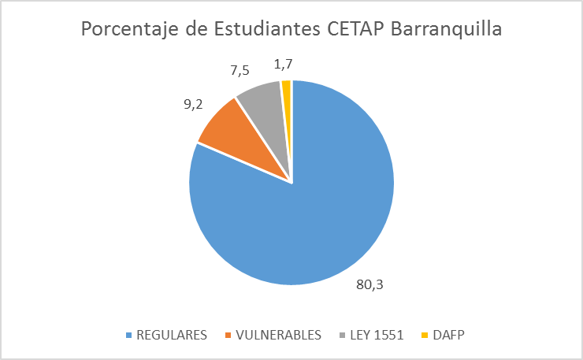
Territorial Atlántico: 943 estudiantes

Slide 6
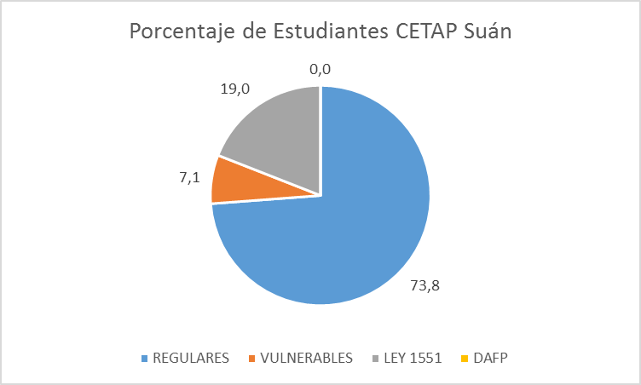

Slide 7
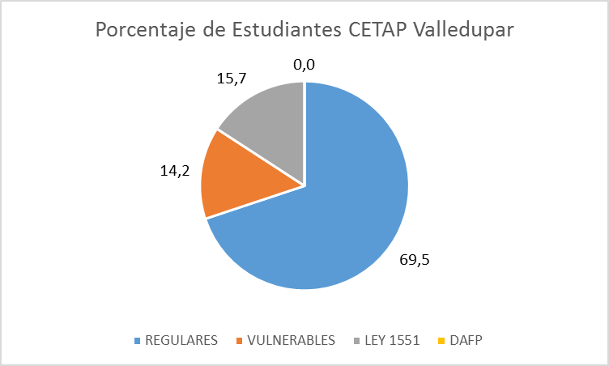

Slide 8
PROMEDIO POR ESTRATO EN LA TERRITORIAL ATLANTICO
Estrato 1: 46.9%
Estrato 2: 37.3%
Estrato 3: 15.2%
Promedio Estratos 1 y 2: 84.2%
Promedio Estratos 1, 2 y 3: 99.4%

Slide 9
ESTRUCTURA ORGANICA
ACADEMICA
PREGRADO
POSGRADO
ALTO GOBIERNO
Capacitar a Altos Directivos del Estado
PROYECCION INSTITUCIONAL
Capacitación , Asesorías y consultorías
Promover la participación institucional en el análisis de los territorios locales, regionales y nacionales de interés social y del Estado,
INVESTIGACION

Slide 10
INVESTIGACIÓN: RETOS DEL POSCONFLICTO: INCLUSIÓN SOCIAL DE LOS EXCOMBATIENTES DE LAS FARC-EP- ZONA VEREDAL GUAJIRA”
POLITICAS DE INCLUSIÓN: Ley 1555 2012- población vulnerable, afrodescendiente
Objetivos de Desarrollo Sostenible” y el acuerdo por lo Superior 2034 (CESU) participar de lo público. Formar ciudadanos con criterios de solidaridad y equidad, respetando las múltiples diversidades nacionales. mejoramiento de la educación en las regiones. Valores democráticos y ciudadanos que contribuyan al proceso de paz, la convivencia para una ciudadanía crítica y reflexiva

Slide 11

Gracias

